Slide 1
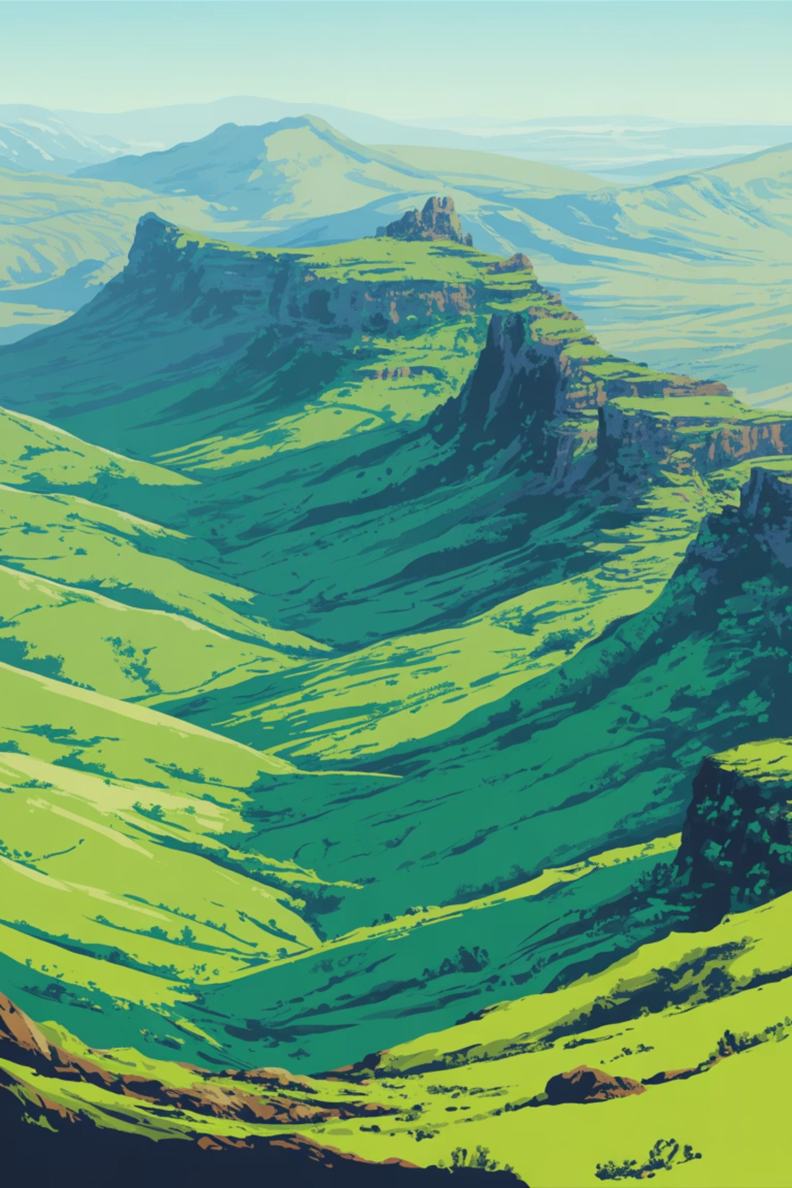
Государство Лесото
Жемчужина Южной Африки
Маленькое горное королевство, полностью окружённое территорией ЮАР — одно из самых уникальных государств на планете.

Slide 2
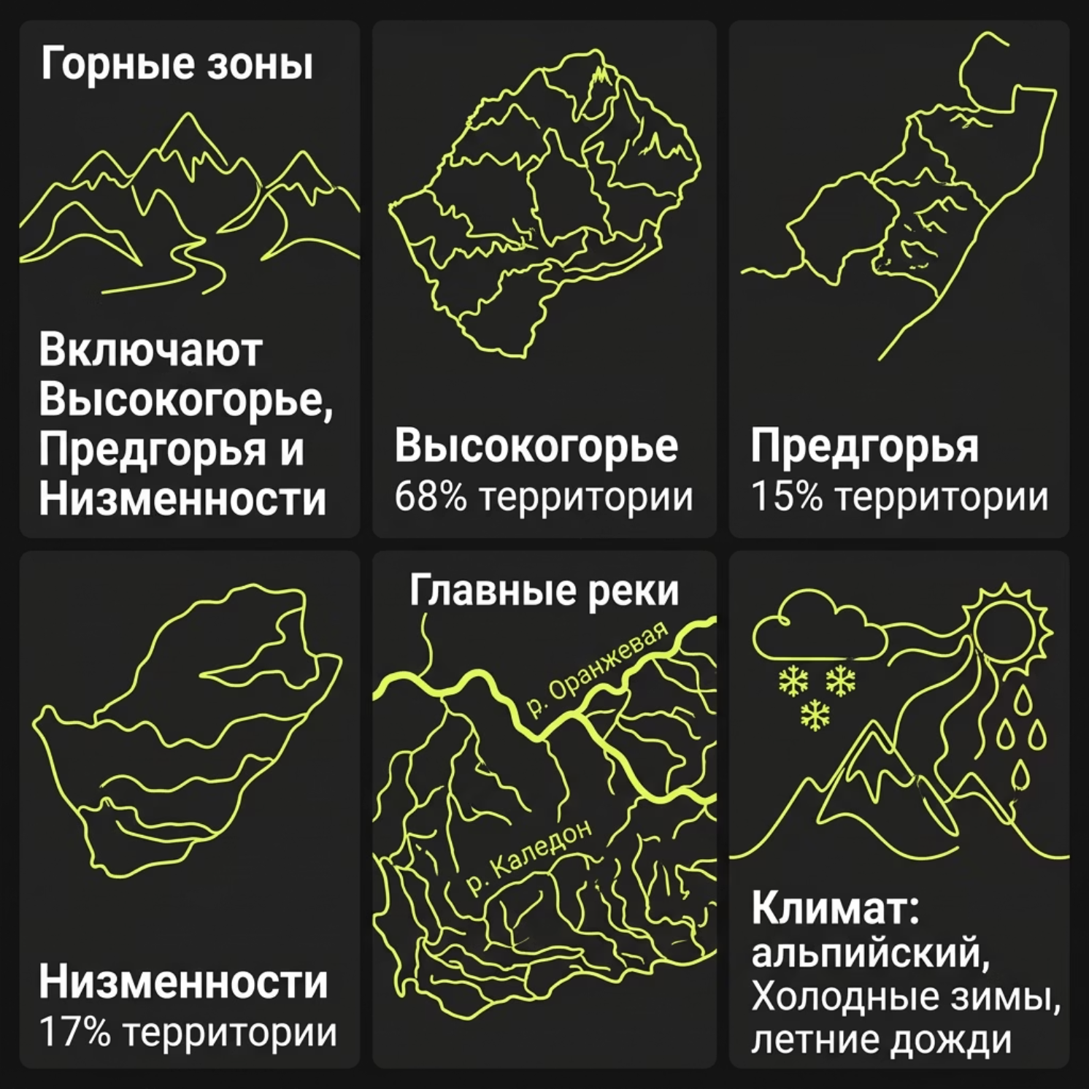

Королевство в небесах
ГЕОГРАФИЯ И ПРИРОДА
Уникальное положение
Лесото — одно из трёх государств-анклавов в мире, полностью окружённое другой страной. Вся территория расположена выше 1 400 м над уровнем моря, а средняя высота — около 2 200 м. За это Лесото называют «Королевством в небесах».
Площадь: 30 355 км²
Высшая точка: пик Тхабана-Нтленьяна — 3 482 м
Столица: Масеру (около 330 000 жителей)

Slide 3
От племён к независимости
ИСТОРИЯ
1820-е гг.
1966
Вождь Мошешше I объединяет разрозненные племена басото, основывая нацию на горе Тхаба-Бозиу
4 октября — День независимости. Лесото стало суверенным королевством в составе Содружества наций
1
2
3
4
1868
1990–2000-е
Провозглашение протектората Великобритании — Басутоленд. Это уберегло народ от поглощения бурскими республиками
Серия государственных переворотов и политических кризисов, переход к стабильной конституционной монархии
Ключевую роль в формировании нации сыграл король Мошешше I — дипломат и стратег, сумевший сохранить народ в эпоху войн и колонизации.

Slide 4
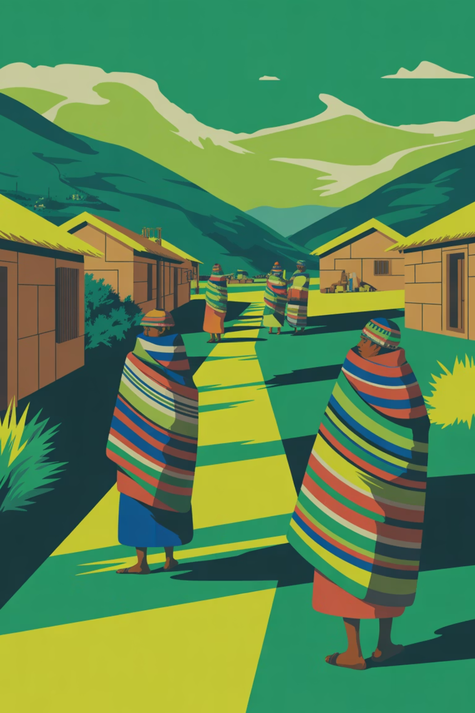
Традиции народа басото
НАСЕЛЕНИЕ И КУЛЬТУРА
Народ и язык
Религия
Население — около 2,2 млн человек. Более 99% составляют этнические басото. Официальные языки — сесото и английский. Уровень грамотности — один из наиболее высоких в Африке южнее Сахары (около 80%).
~80% — христиане, традиционные верования
Традиции
Символы культуры
Инициация юношей — леболло, ключевой обряд взросления
Шерстяное одеяло мохеа — неотъемлемый элемент одежды
Коническая шляпа мохокло — национальный символ
Богатая традиция устной поэзии и пения
Искусство
Наскальная живопись бушменов — до 4000 лет

Slide 5

Государственное устройство и экономика
ПОЛИТИКА И РАЗВИТИЕ
17%
Политическая система
Сельское хозяйство
Лесото — конституционная монархия. Действующий король — Лецие III. Исполнительная власть принадлежит премьер-министру, законодательная — двухпалатному парламенту.
Экономика
Услуги
Промышленность
ВВП на душу населения — около $1 100
Главные отрасли: текстиль, горная добыча алмазов, туризм
Экспорт воды в ЮАР — важная статья дохода
Высокая зависимость от денежных переводов мигрантов
28%
55%

Slide 6

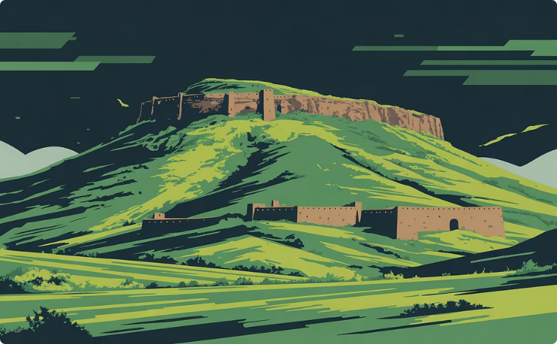
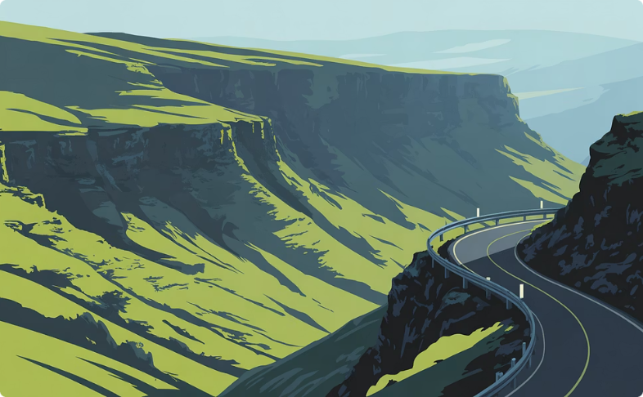
Природные чудеса и культурные объекты
ДОСТОПРИМЕЧАТЕЛЬНОСТИ
Водопад Малетсунианэ
Тхаба-Бозиу
Перевал Сани
Один из высочайших водопадов Африки — 192 м. Место для рекордных прыжков с тросом.
Неприступная горная крепость — сердце нации басото. Здесь правил и похоронен король Мошешше I.
Самый высокий автомобильный перевал в Южной Африке (2 874 м). Захватывающая горная дорога.

Slide 7
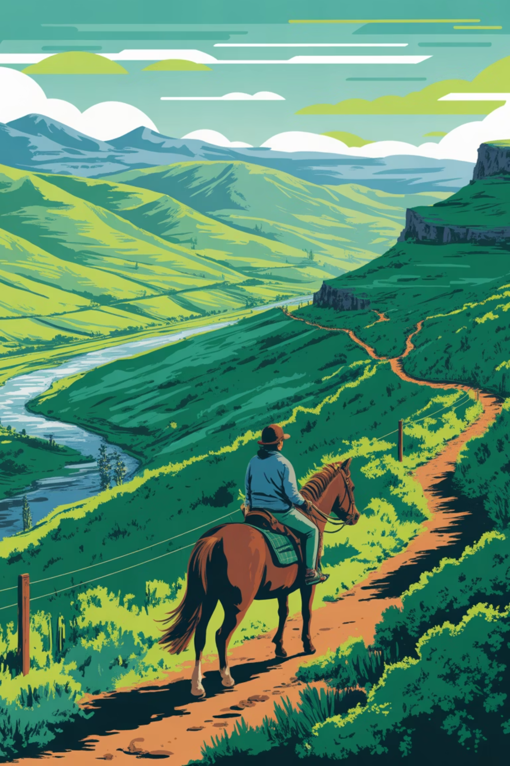

Приключения высоко в горах
ТУРИСТИЧЕСКИЙ ПОТЕНЦИАЛ
Конный туризм
Пони-треккинг по горным тропам на знаменитых лошадях породы басото — визитная карточка страны.
Горные лыжи
Африфоски — единственный горнолыжный курорт на всём Африканском континенте к югу от Сахары.
Экотуризм и треккинг
Нетронутые горные пейзажи, пещеры с наскальной живописью и традиционные деревни —мечта экотуристов.

Slide 8
Современные вызовы и пути решения
АКТУАЛЬНЫЕ ПРОБЛЕМЫ
ВИЧ/СПИД
Бедность и безработица
Один из наиболее высоких показателей в мире — около 22% взрослого населения. Национальные программы при поддержке ВОЗ показывают прогресс.
Более 50% населения живёт ниже черты бедности. Развитие текстильной промышленности и туризма — ключевые приоритеты.

